Slide 1
Анализ клиентской базы аптечной сети
Цель исследования: выявить клиентов которые приносят большую часть выручки, определить наиболее оптимальные категории клиентов которые нуждаются в стимуляции покупок
Задачи исследования:
Провести расчет LTV и частотный анализ
Провести RFM анализ
Провести расчет Retention (N-Month)
Сформировать общие рекомендации

Slide 2
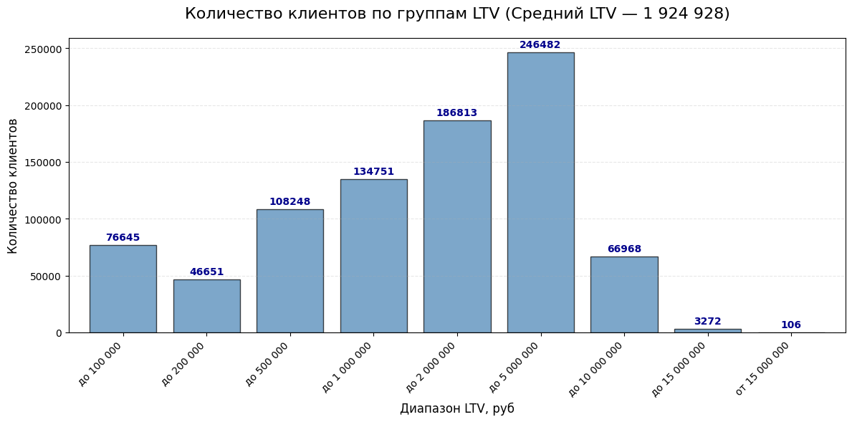
Расчет LTV
Доминирование топ‑сегментов
  46,8 % LTV даёт группа 5 (2–5 млн руб.);
  25,9 % — группа 6 (5–10 млн руб.);
  всего 3 верхние группы (5–7) обеспечивают 87,9 % LTV.
Низкоценные клиенты
  Группы 0–2 (LTV < 500 тыс. руб.) дают менее 3 % LTV;
  большинство клиентов сосредоточено в малодоходных сегментах.
Ключевые пороги
  Критический скачок ценности — при переходе через 2 млн руб. (группа 5);
  Резкое падение доли после 10 млн руб. (группы 7 → 8).
Рекомендации
  Удерживать клиентов из групп 5–6 — они ядро прибыли;
  Автоматизировать работу с группами 0–2;
  Изучить драйверы успеха клиентов в группах 7–8.

Slide 3
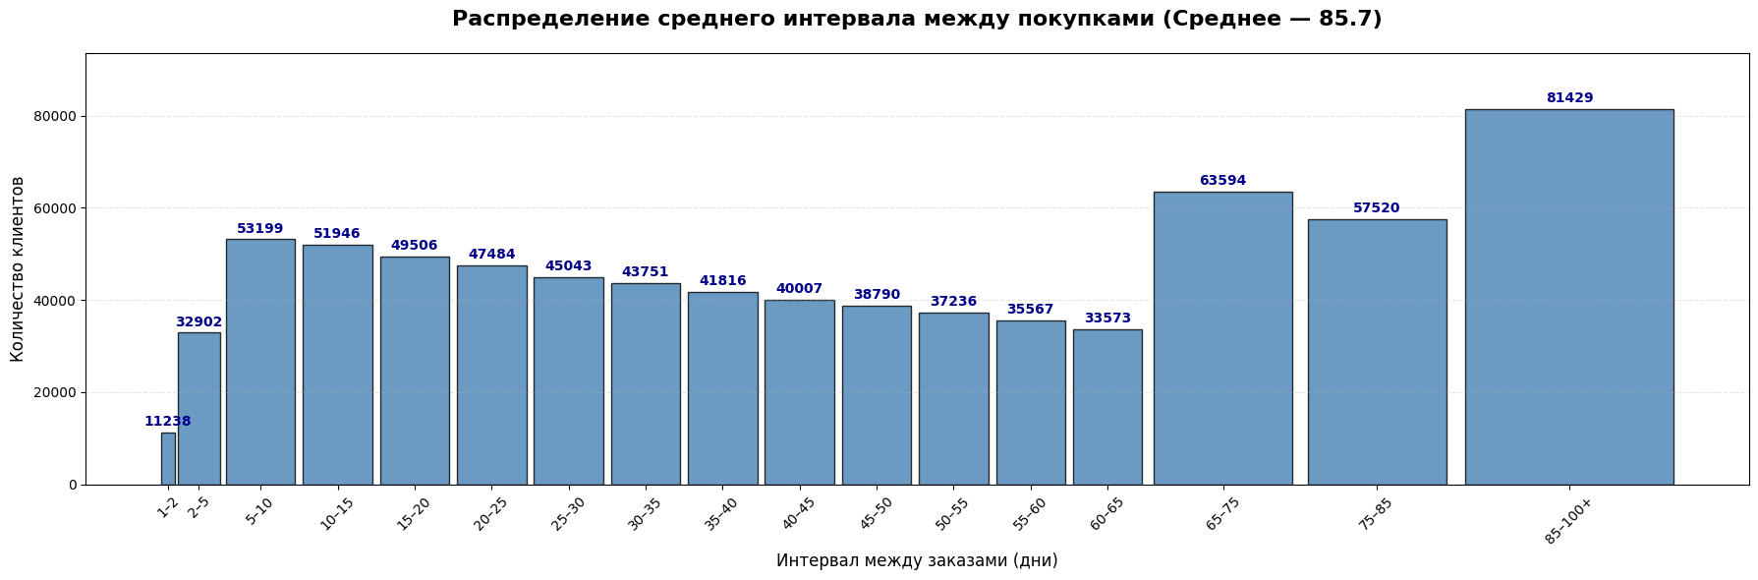
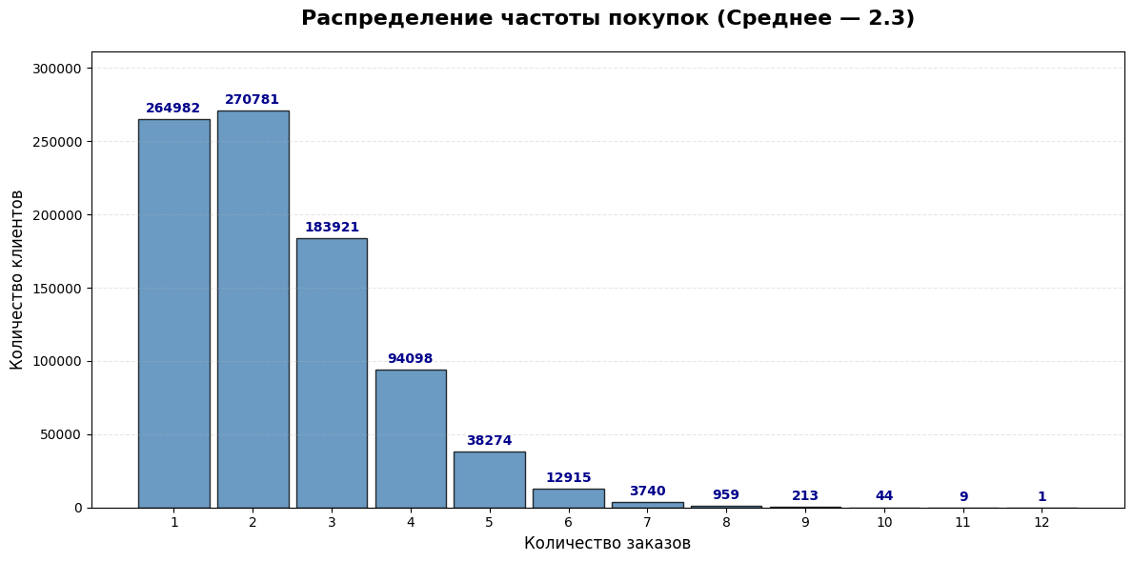
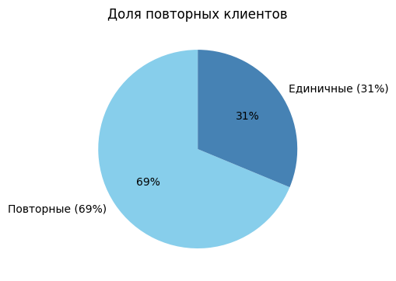
Частота покупок
Низкая лояльность клиентов
Средний клиент делает всего 2,3 заказа — большинство не возвращаются после 1–3 покупок.
Клиенты с >5 заказов — редкая группа (единицы процентов).
Долгие перерывы между покупками
В среднем 85,7 дней (почти 3 месяца) между заказами — признак:
нерегулярного спроса;
слабой вовлечённости;
недостатка стимулов для повторных покупок.
Ключевые риски
Выручка зависит от привлечения новых клиентов, а не от повторных продаж.
Высокий риск оттока из‑за долгих пауз.
Слабая работа кросс‑продаж и программ лояльности.
Рекомендации
Запустить программу лояльности (бонусы за 3‑й/4‑й заказ).
Внедрить регулярные рассылки за 2–3 недели до среднего срока повторной покупки.
Выделить «ядровых» клиентов (>5 заказов) и предложить им VIP‑условия.
Проанализировать причины однократных покупок (опросы, аудит сервиса).
Итог: нужно сместить фокус с привлечения на удержание — это может увеличить LTV

Slide 4
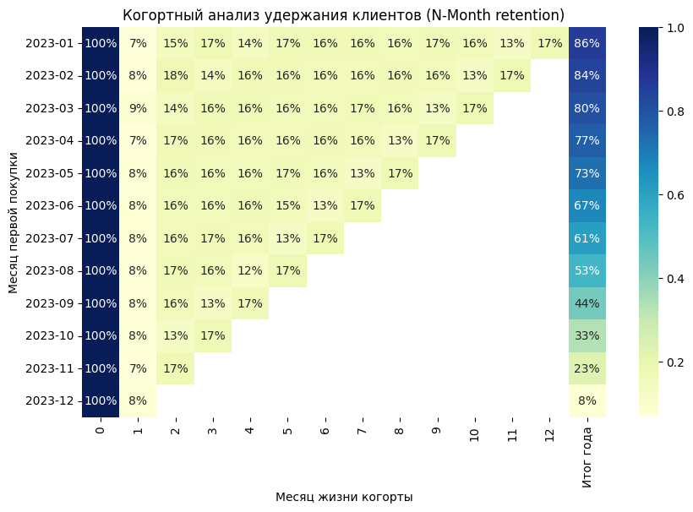
N-Month Retention
Анализ удержания клиентов (retention)
Первый месяц: критический отток — 92–93% клиентов уходят после первой покупки, остаётся лишь 7–8% от исходной когорты.
Месяцы 2–12 (среднегодовой retention): удержание на уровне 12–18%.
Годовой retention: разброс от 8,5% (поздние когорты) до 86,1% (ранние когорты). Тенденция: чем позже сформирована когорта, тем ниже активность.
Ключевые выводы
Главная проблема бизнеса — критически высокий отток клиентов в первый месяц взаимодействия.
Среднесрочный показатель удержания (месяцы 2–12) находится на уровне 12–18%, что требует оптимизации.
Годовая активность в пике достигает 86%

Slide 5
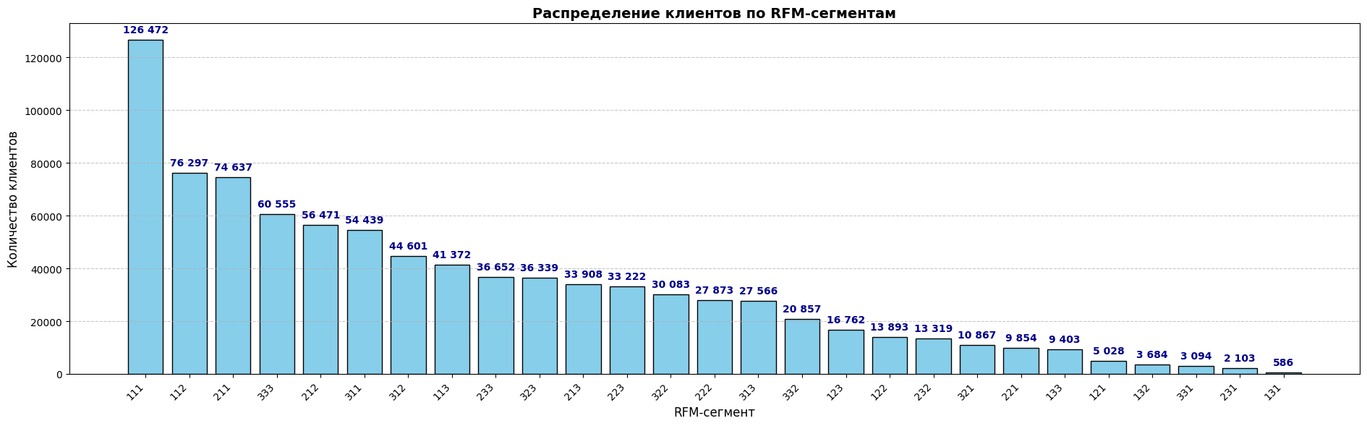
RFM Анализ
Ядро бизнеса — сегменты 111 (126 472), 112 (76 297), 211 (74 637). Это самые ценные клиенты: частые покупки, высокие чеки, недавняя активность. Требуют приоритетного внимания.
Перспективные группы — 333 (60 555) и 212 (56 471). Клиенты с хорошим потенциалом: можно перевести в топ‑сегменты через стимулирование повторных покупок.
Низкоактивные клиенты — сегменты типа 131 (586), 231 (2 103), 331 (3 094). Минимальная ценность: редкие покупки, малые чеки, давность. Оптимально — минимизировать затраты на взаимодействие.
Ключевая стратегия:
фокусироваться на удержании топ‑3 сегментов;
развивать перспективные группы (333, 212);
сократить ресурсы на низкоактивных клиентов.
Итог: 20 % сегментов дают ~80 % ценности. Нужно удерживать лидеров и прокачивать потенциал средних групп.

Slide 6
Общие рекомендации:
1. Удержание и развитие высокоценных клиентов (группы 5–7, RFM‑сегменты 111/112/211).
Цель: максимизировать LTV ядра клиентской базы.
Рекомендации:
• Разработать программы лояльности с начислением бонусов за каждые 3–4 покупки и возможностью обмена на премиум‑услуги.
• Внедрить систему прогнозирования оттока для группы 7 (LTV > 10 млн руб.) с предложением «спасательных» акций при снижении частоты покупок.
2. Активация перспективных сегментов (группа 3–4, RFM‑сегменты 333/212)
Цель: перевести клиентов в высокоценные группы.
Рекомендации:
•Настроить триггерные рассылки за 2–3 недели до среднего срока повторной покупки (85 дней).
•Реализовать механизм кросс‑продаж — рекомендовать сопутствующие товары на основе истории заказов.
•Ввести ограниченные по времени бонусные предложения (например, начисление дополнительных баллов за покупку в заданный период).
3. Оптимизация работы с низкоценными клиентами (группы 0–2, RFM‑сегменты 131/231/331)
Цель: снизить затраты на взаимодействие без потери репутации.
Рекомендации:
•Перевести коммуникации на автоматизированные каналы (шаблонные email‑рассылки с общими акциями).
•Внедрить селективный подход: выделять подгруппы с признаками роста (например, клиенты, совершившие 2 покупки за 3 месяца).
4. Снижение оттока на ранних этапах (первый месяц)
Цель: увеличить retention с 7–8 % до 15–20 %.
Рекомендации:
•Запустить welcome‑серию из 3 писем в первые 14 дней после первой покупки:
•предложение скидки на следующий заказ с ограниченным сроком действия.
•Настроить реактивацию клиентов без покупок > 45 дней (персонализированные предложения).
5. Повышение частоты покупок (сокращение перерывов в 85 дней)
Цель: сократить средний интервал между заказами до 45–60 дней.
Рекомендации:
•Разработать систему уровней лояльности («Бронза → Серебро → Золото») с ростом привилегий.
•Запланировать A/B‑тестирование гипотез (например, влияние повышенного кэшбэка на повторные покупки)

